Slide 1

Trilha – C/C++
Wanderley Caloni
Sócio-Desenvolvedor da

Slide 2
Depurando até o fim do mundo: técnicas e truques de WinDbg

Slide 3


Quem sou eu? OMG!
Segurança da Informação
  Sistema de Controle de Usuários e Aplicações
  Criptografia de Discos

Slide 4


Quem sou eu? OMG!
Análise de Trojans
  Engenharia Reversa
  Crash Dump Analysis

Slide 5


Quem sou eu? OMG!
Mercado Financeiro
  Alto Desempenho
  Análise de Risco

Slide 6
Quem sou eu? OMG!
Mercado Financeiro
  Alto Desempenho
  Análise de Risco
  Algoritmos
  Cotações
  Mobile

Slide 7
Por que WinDbg?
Microsoft usa.
  Engine faz parte do Windows.
Mais poderoso/flexível que Visual Studio.

Slide 8
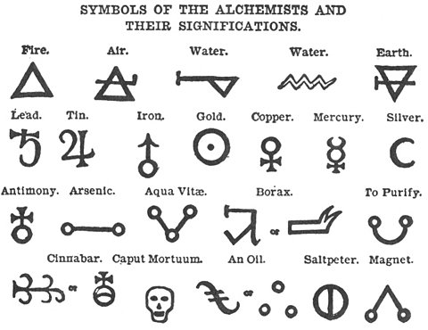
Símbolos

Slide 9
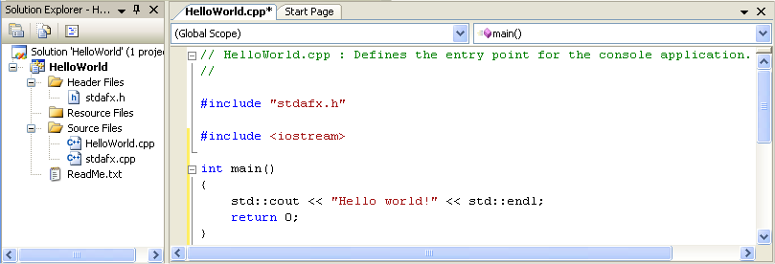
Símbolos

Slide 10
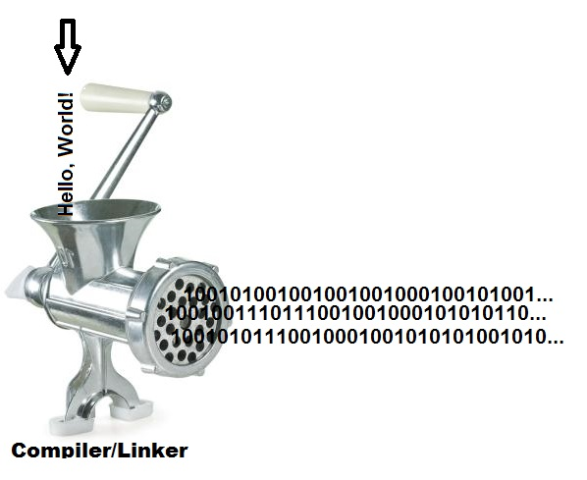
Símbolos

Slide 11

Símbolos

Slide 12
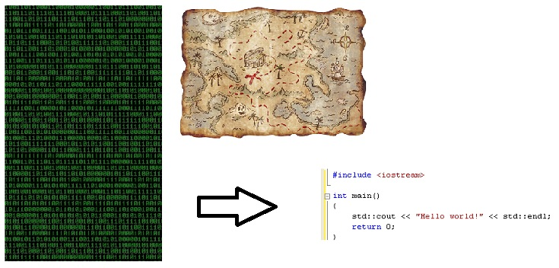
Símbolos

Slide 13
Símbolos
Símbolos!
Binário
Código-Fonte

Slide 14
Símbolos
Explica saída do compilador, PDB, etc.

Slide 15
WinDbg e símbolos
Configurando WinDbg para carregar símbolos.

Slide 16
Symbol Server
Indexando símbolos para que o WinDbg ache-os rapidamente.

Slide 17

Debug remoto

Slide 18
Debug do kernel

Slide 19
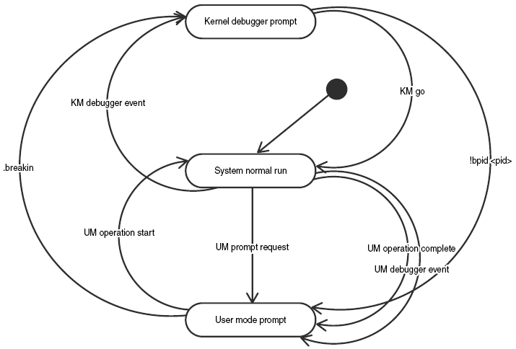
Serviço pelo kernel

